Slide 1
EAS热中子探测
LHAASO合作组会议，南开大学，2016
马欣华 中科院高能所
陈天禄，刘茂元 西藏大学
崔树旺 河北师范大学
周荣 四川大学
2016年8月17日

Slide 2
内容
研究EAS热中子的物理动机
EAS热中子探测器介绍
研究状况
下一步工作
总结

Slide 3
1.物理动机
强子是宇宙线簇射的“骨架”，对原初宇宙线成份十分敏感。
簇射中少量的强子与周围环境中的物质（土壤、建筑物、探测器材料、空气等）发生核反应产生大量MeV量级的蒸汽中子，蒸汽中子经过周围环境中的物质的慢化而产生热中子。

Slide 4
热中子数量比强子高2-3数量级。热中子的放大效应，可加强探测阵列对原初宇宙线成份的区分能力。
Yu. V. Stenkin & J. F. Valdes-Galicia， Modern Physics Letters A, Vol. 17, No. 26 (2002) 1745-1751
Chinese Physics C Vol. 37, No. 1 (2013) 015001
EAS热中子探测阵列比昂贵的强子量能器有更强的规模优势，有更高的性能-价格比。

Slide 5
LHAASO子探测器阵列：
KM2A : e,μ
WCDA: e,μ
WFCTA: Č/F
WCDA++: γ family at core →π0
PRISMA: thermal neutrons →π+π-
不仅仅使LHAASO实现宇宙线簇射全次级粒子混合探测，而且对宇宙线簇射的“骨架”—强子进行全面深入有效的探测，将会得到有用的新信息。

Slide 6
EAS热中子探测阵列还可以用于其他宇宙线相关的物理研究，包括：大气物理、地球物理、太阳物理等。
这个热中子探测技术还可以应用于核辐射探测领域，比如中国散裂中子源的高通量粉末衍射仪的主探测器采用的就是位置灵敏热中子探测器，对于研究开发大面积、高性价比的热中子探测器有着同样强烈的愿望。

Slide 7
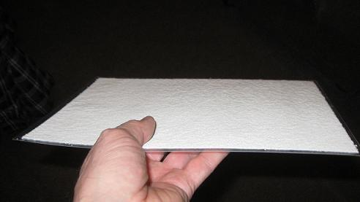
2、探测器介绍
1 -PE tank, ∅=72 cm, h=57 cm
2 - lid ∅=30 cm
3 - PMT
4 - scintillator, 0.36 m²
5 - reflecting cone
闪烁体：ZnS(Ag)+⁶Li或者¹⁰B

Slide 8
¹⁰B的必然性
常用于热中子俘获的同位素
  n + ³He → ³H + ¹H + 0.764 MeV (5333barns)
  3He 的作用截面最高，但是3He 以气体存在不易操控，时间分辨较差（1ms），而且价格昂贵。
  n + ⁶Li → ⁴He + ³H + 4.79 MeV (940barns)
  6Li 释放的能量最高，这有利于提高信号幅度，但是6Li 自然丰度仅3.75%，富集的6Li 价格昂贵，而且因是核聚变材料受到国家控制。
  n + ¹⁰B → ⁷Li* + ⁴He→⁷Li + ⁴He + 0.48 MeV γ +2.3 MeV (93%)
  → ⁷Li + ⁴He +2.8 MeV (7%) (3980barns)
10B 释放能量和作用截面都较高，而且自然丰度高达20%，富集的10B 也比较容易获得，在保证性能的前提下价格相对便宜

Slide 9
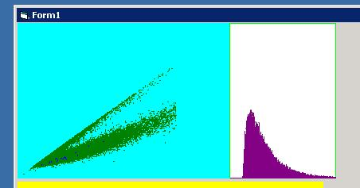
中子/噪音区分
Q_{trigger}
noise
neutron
Q_{total}

Slide 10
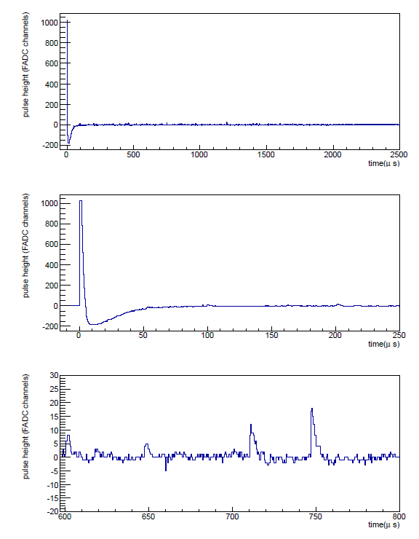
宇宙线簇射事例：得到电磁成分和中子，包含时序
电磁成分
采用FADC变频技术，即在脉冲的最初时间段里以20ns采样，从而得到簇射电子的到达时间，用以重建出簇射方向和芯位；在随后在10ms的时间里以500ns采样，从而得到热中子小脉冲，数出热中子数。
中子

Slide 11
3、研究状况
俄罗斯科学家Yury V. Stenkin教授领导的研究组于2001年提出的，在2008年提出同时探测簇射电子和热中子的en-detector 并提出PRISMA计划，目标就是建成四百多台en-detector组成的阵列探测膝区宇宙线分成份能谱。
簇射模式：在莫斯科先后建成了两个模型阵列，PRISMA-32（由32台ZnS(Ag)+⁶Li闪烁体探测器组成）和URAN（由72台ZnS(Ag)+¹⁰B闪烁体探测器组成），只是苦于在低海拔运行，强子消耗殆尽，在膝区宇宙线物理方面至今还没有取得像样的物理结果。
单粒子模式：建成了遍布世界上4个地点的热中子探测器单粒子测量的网络取得了显著的物理结果。

Slide 12
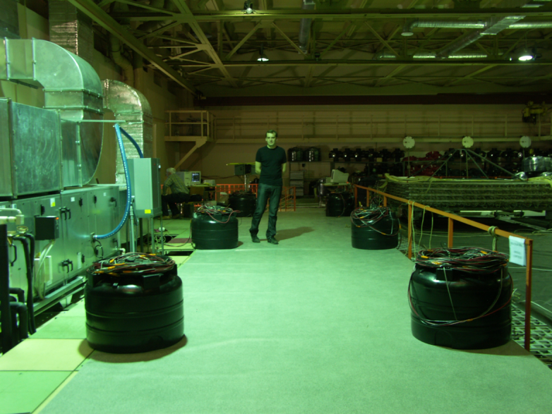
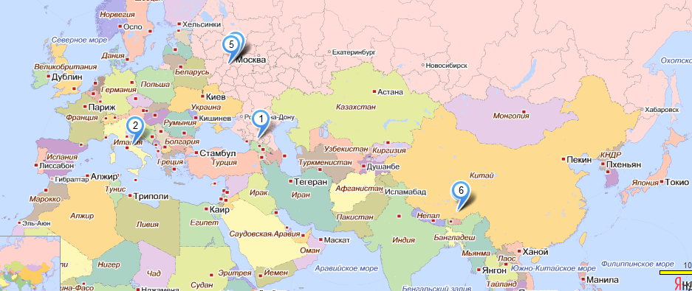
URAN (72 en-detectors, B10)
PRISMA-32(Li6)
40m
Global net of en-detectors
莫斯科(海平面)
Baksan(1000m)
Gran Sasso (地下)
羊八井(4300m)

Slide 13
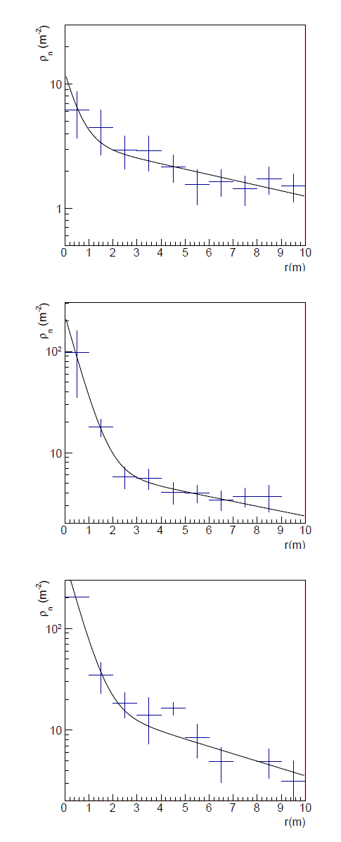
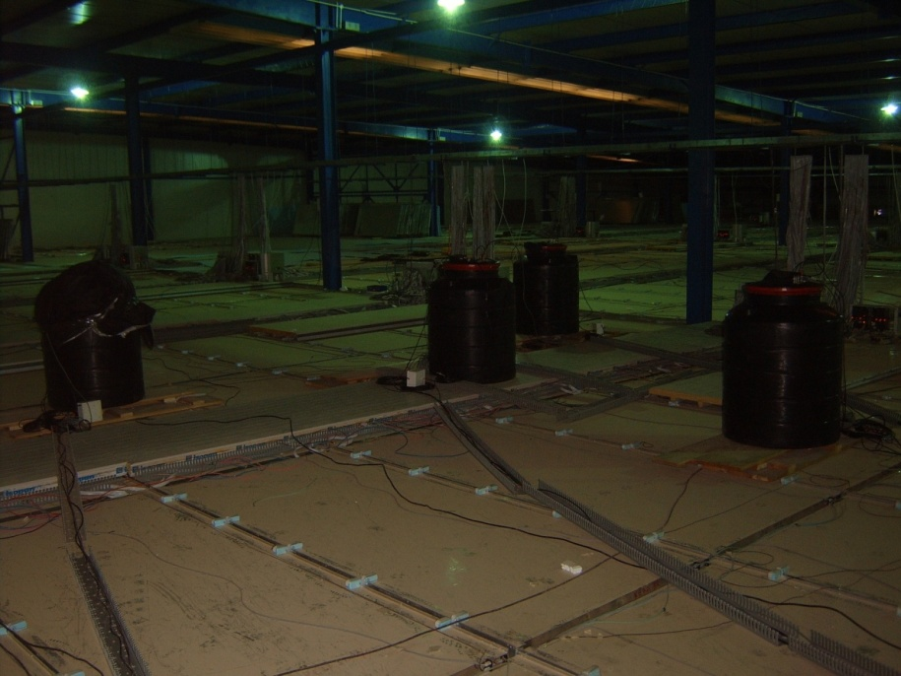
PRISMA-YBJ+ARGO-YBJ：高海拔联合观测
为了解决高海拔问题，中科院高能所和俄罗斯科学院核研究所于2013年1月把共建的四台ZnS(Ag)+⁶LiF热中子探测器组成阵列PRISMA-YBJ，安装在海拔4300m的羊八井宇宙线观测站ARGO大厅内，与ARGO一起运行，得到了与ARGO阵列符合的中子事例。结果发表在Astroparticle Physics 81(2016)49-60

Slide 14
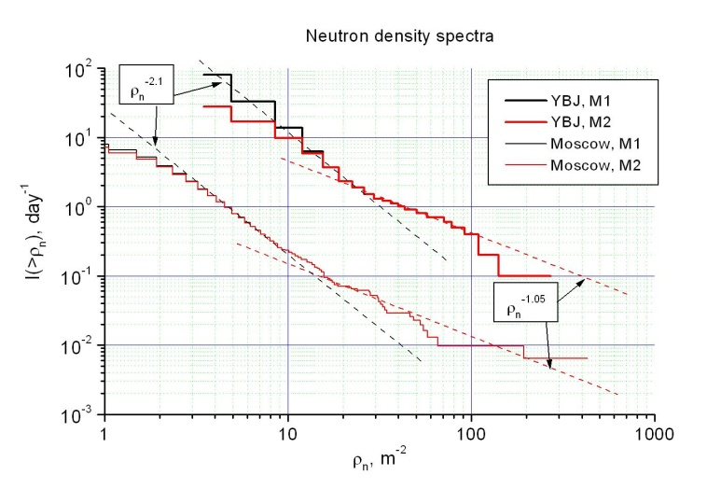
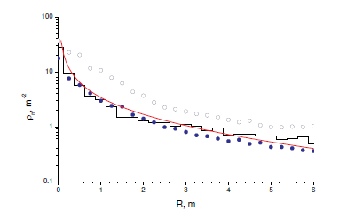
PRISMA-YBJ：宇宙线物理
PRISMA-YBJ到现在已经独立运行3年，工作稳定，得出一些物理结果：
高海拔中子流强比海平面高50倍，显示了高海拔的必要性
热中子的横向分布，与GEANT4模拟一致

Slide 15
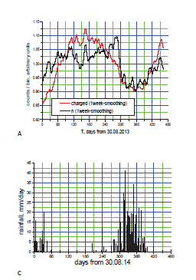
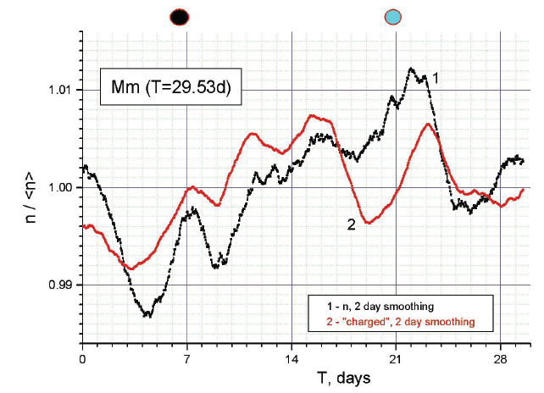
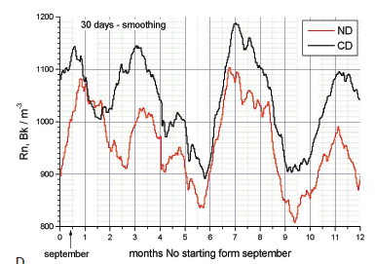
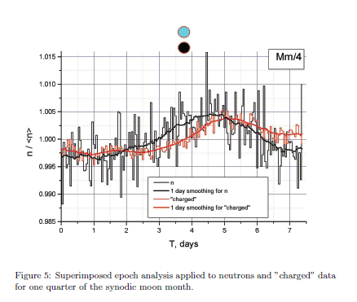
PRISMA-YBJ：地球物理
季节效应：年周期
月亮潮汐效应：月周期
月亮潮汐效应：周周期
“Seasonal and Lunar month periods observed in natural neutron and radon concentration at high altitude”文章已投稿到Pure and Applied Geophysics; arXiv:1605.05406

Slide 16
地球物理：地震活动
V.V.Alekseenko et al. Tidal effect in the radon-due neutron flux from the Earth’s crust. J. of Physics: Conference Series. 203, 012045 (2010)
Abnormal behavior of neutron flux on 2, May 2004
BAKSAN
Local North Caucasus seismic activity and full Moon

Slide 17
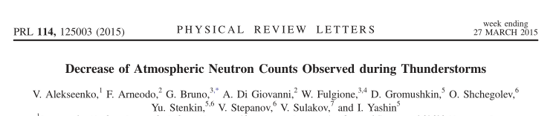
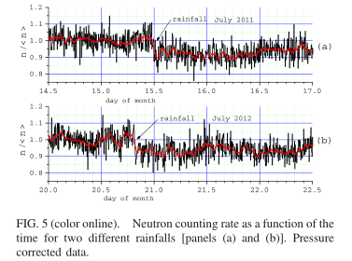
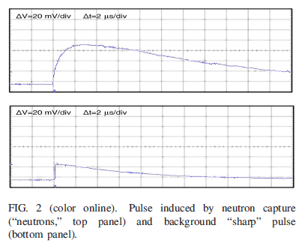
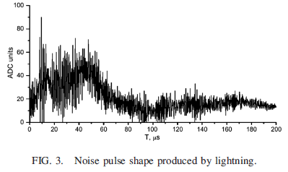
大气物理：暴风雨，rain – yes, lightning - no

Slide 18
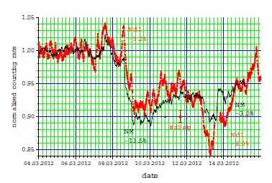
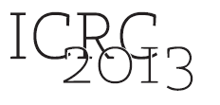
太阳物理：Forbush 下降
One Forbush decrease on March 8, 2012 detected by (from top to bottom) (1) Moscow neutron monitor, (2) Gran Sasso (Italy), (3) MEPhI (Moscow Engineering Physics Institute) and (4) Obninsk (Moscow).
V. Alekseenko, et al. Registration of Forbush decrease 2012/03/08 with a global net of the thermal neutron scintillation en-detectors. Journal of Physics:Conference Series 409 (2013) 012190

Slide 19
4、下一步工作
西藏大学支持130万元制造68台10B探测器；高能所粒子天体物理重点实验室重点开放课题基金支持15万元研究新型热中子探测技术。
参加单位：高能所，西藏大学，河北师范大学，四川大学，俄罗斯科学院核研究所

Slide 20
I
II
5m
64台探测器(4 clusters)组成EAS观测阵列，35m×35m = 1225m²
采用White Rabbit亚纳秒时钟同步系统。
另外4台单粒子模式工作。

Slide 21
阵列性能
经模拟计算得出：
阵列的阈能为50TeV；
触发事例率2Hz；
一年内有5×10⁷个触发事例，包括6×10⁶个探测到热中子的事例；
阵列的能量分辨在500TeV为20%；
阵列的角分辨在500TeV为3°；
阵列的芯位位置分辨在500TeV为5m；
一年内在质子膝区（500TeV-1PeV能段）探测到质子2万个，在铁核膝区（5PeV-10PeV能段）探测到铁核400个；
阵列的成份区分能力，在500TeV质子产生的热中子数比铁核产生的高4倍（纵坐标为对数，峰值位置质子为4.5，铁核为3.9，则10^{4.5}/10^{3.9}=4倍），宇宙线成份得到了很好的区分。

Slide 22
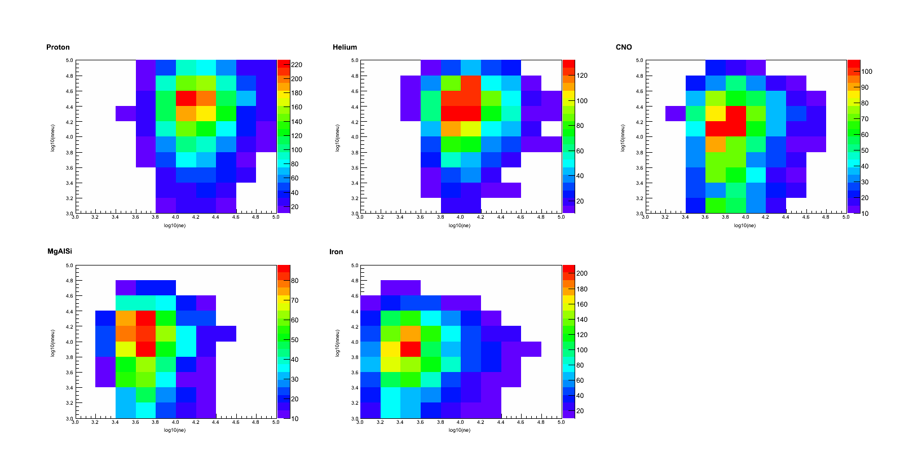
模拟：反映中子探测阵列成份区分能力的直方图，横坐标是电子数的对数，纵坐标是中子数的对数，Z轴为事例数。左图是原初质子，右图是原初铁核。

Slide 23
时间表
2016年建造1 cluster，目前所需设备配件基本准备好了，在河北师大宇宙线实验室做好组装、调试工作;
俄罗斯科学家Yuri Stenkin今年10月访问中国，协调解决探测器安装调试中的问题;
2017年春节前后，调试完毕，视条件安装到高海拔实验站。
2017年，建成其他的探测器，实现4个clusters组成的阵列在高海拔运行。
加大基金申请力度，希望得到更多的资助和支持。

Slide 24
总结
我们用4台EAS热中子探测器做实验就发表/投稿/撰写了多篇SCI文章，而且俄罗斯合作者还发表了PRL文章，可见新技术的有力程度。
LHAASO作为“梧桐树”（高海拔实验平台）已经招来了“凤凰”（俄罗斯的技术、人员，提升LHAASO的宇宙线成份区分能力），希望通过我们的努力，凤凰不仅留下来筑巢，而且引来和培育出更多的凤凰。
新技术好比A4纸一捅就破，我们有紧迫感，希望能继续保持好势头，打开一个新局面。
谢谢！

Slide 25
backup

Slide 26
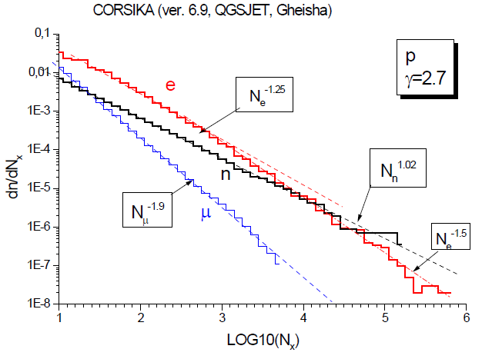
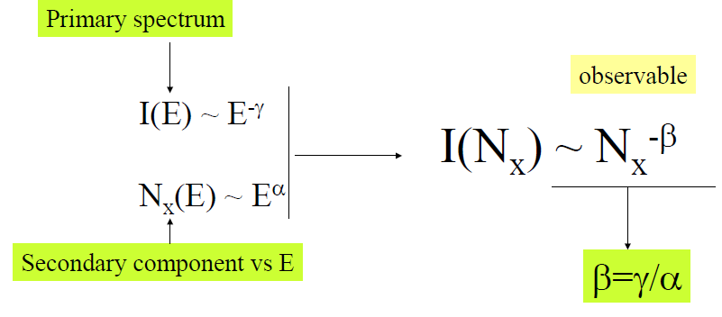
探测技术问题(Yuri Stenkin提出)：
不同的次级粒子得到不同的能谱拐折?!
探测不同的次级粒子是十分必要的！

Slide 27
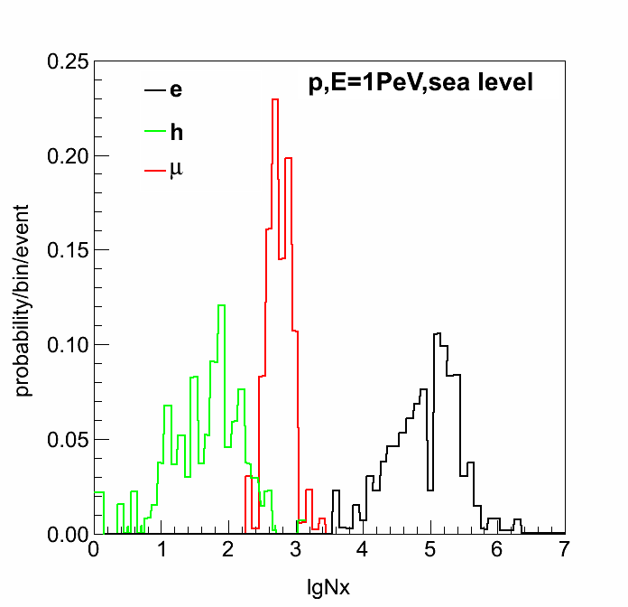
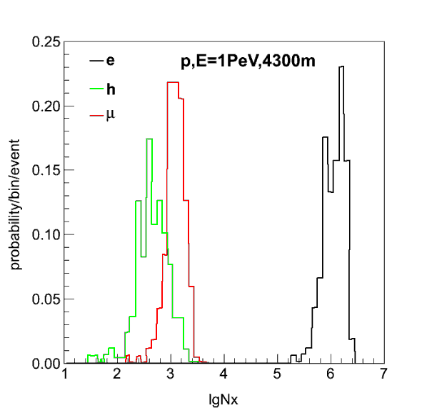
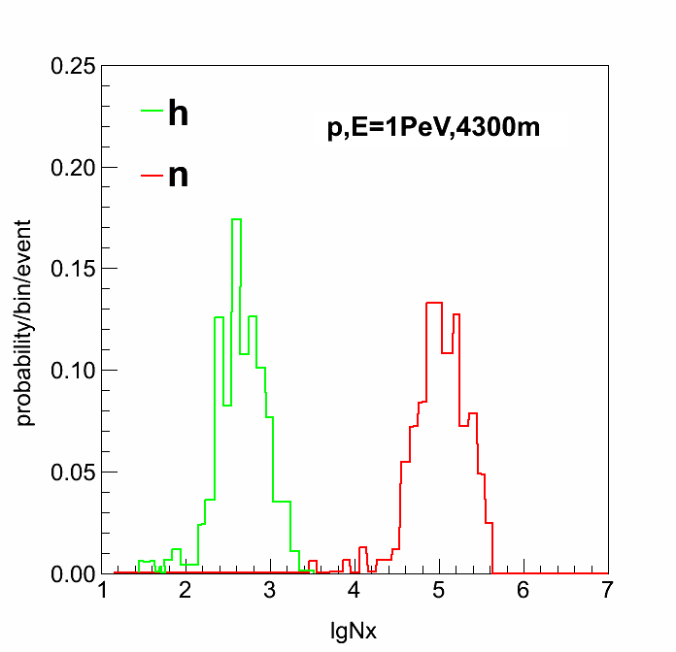
EAS热中子探测技术的优势
高能所、俄罗斯科学院核研究所、河北师大合作发表的文章 Thermal neutron flux produced by EAS at various altitudes, Yu.V. Stenkin et al. (马欣华为通讯作者) Chinese Physics C Vol. 37, No. 1 (2013) 015001
EAS中少量的强子成分能够产生大量的热中子，热中子数量比强子多2-3个数量级。高海拔热中子数量要比海平面高1-2个数量级

Slide 28
Yu. V. Stenkin & J. F. Valdes-Galicia， Modern Physics Letters A, Vol. 17, No. 26 (2002) 1745-1751
宇宙线质子产生的强子平均能量（红方块）是铁核的4倍，质子产生的强子平均数量（红三角）是铁核的6倍，从而质子产生的中子数（红圆圈）比铁核高出一个数量级
在同样的原初宇宙线能量，轻原子核产生的EAS热中子比重原子核高出一个量级，这十分有利于原初宇宙线成分的区分，对膝区探测来说是一个新的独特的技术手段。

Slide 29
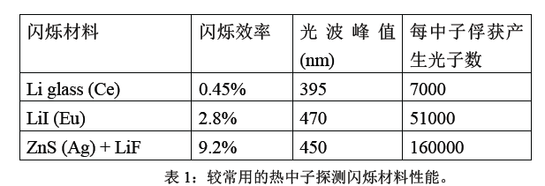
闪烁材料ZnS(Ag)
ZnS(Ag)闪烁体是一种多晶微粉末，粒度约为几到几十微米，涂覆在玻璃或有机材料衬底上，制成闪烁屏。
ZnS(Ag)闪烁体的光产额很高，是NaI(Tl)晶体的1.3 倍，是塑料闪烁体的约6倍。
ZnS(Ag)为高Z 材料，制成的闪烁屏可以用于重带电粒子探测，而且对高能γ及电子不灵敏。闪烁体设计得很薄，这样单个带电粒子 信号很弱，而多个带电粒子和中子俘获可产生信号(EN-detector)。

Slide 30
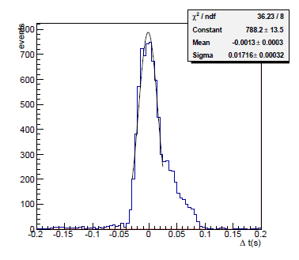
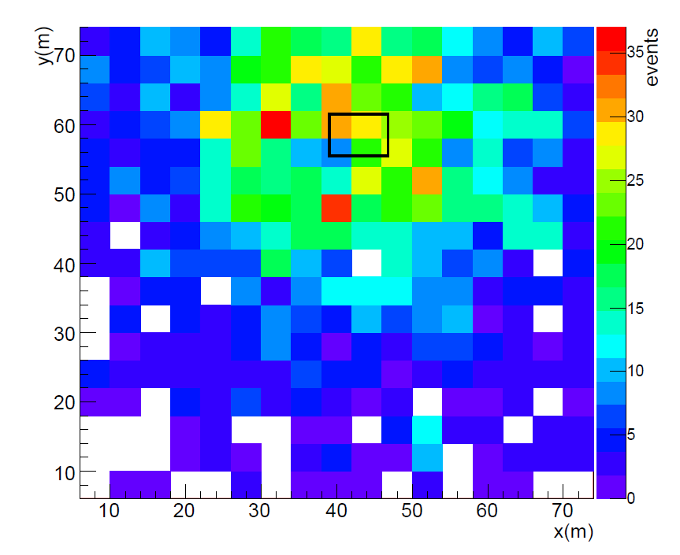
PRISMA-YBJ和ARGO-YBJ符合事例
时间差分布 符合事例芯位分布
Xinhua Ma and on Yuri Stenkin behalf of the PRISMA collaboration and the ARGO-YBJ collaboration. 33ICRC, Rio de Janeiro’ 2013, ID 606.

Slide 31
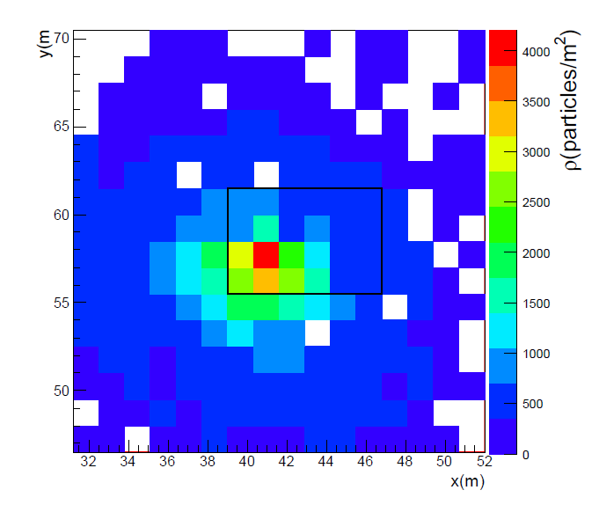
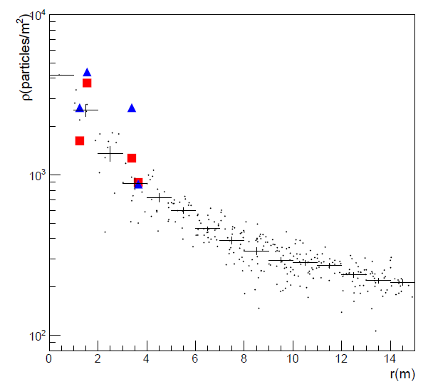
一个符合事例
ARGO-bigpad
Lateral distribution
ARGO-bigpad
PRISMA-charged
PRISMA-neutron×50
r(m)

Slide 32

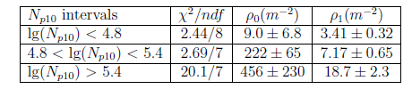
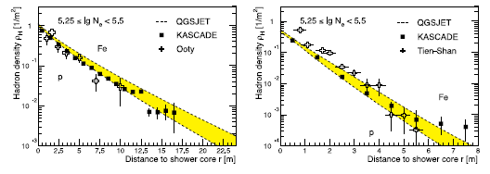
热中子横向分布
KASCADE量能器测强子，海平面附近
J. Phys. G: Nucl. Part. Phys. 25 (1999) 2161–2175

